Slide 1

A Pannónia Pénztárak tájékoztatója
az EVDSZ II. Taggyűlése és Konferenciája
részére
2015. november 17.
„Nyugdíját, jövőjét ne bízza a véletlenre!”

Slide 2
Kik vagyunk ?

Slide 3
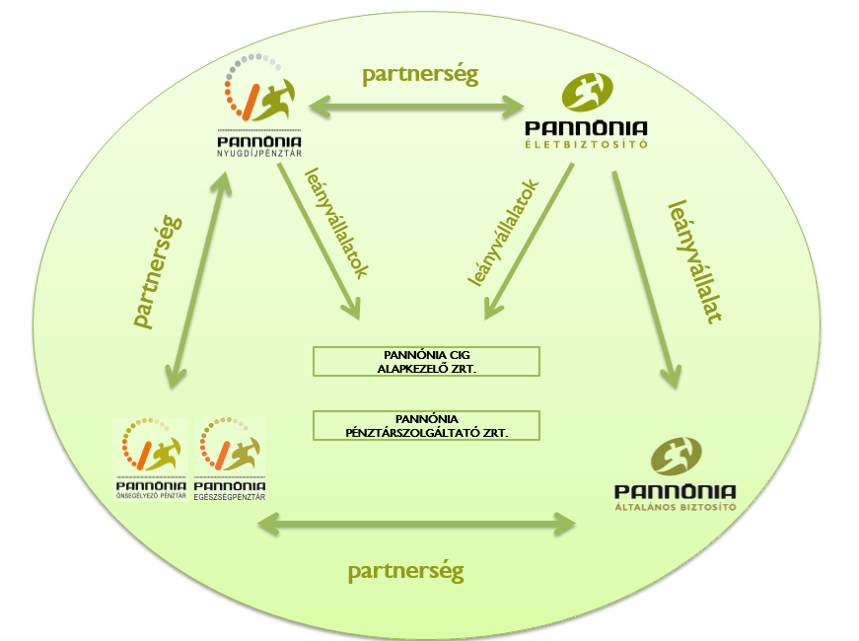
A CIG Pannónia Partnerség

Slide 4
A Pannónia Pénztárak
Nyugdíjpénztár: a hosszú távú stabil, kiegyensúlyozott működés a cél
  Növekedés a taglétszám, a tagdíjbevétel és a vagyon tekintetében
  Óvatos, konzervatív befektetési stratégia a kockázat minimalizálására
  Cél a kiegyensúlyozott teljesítmény
Pannónia márkanév alatt komplex önkéntes pénztári szolgáltatás nyújtása
  Pannónia Nyugdíjpénztár (1994-)
  Pannónia Önsegélyező Pénztár (2012-)
  Pannónia Egészségpénztár (2015-)

Slide 5
Az Önsegélyező Pénztár
A Pénztár szolgáltatásai:
Temetési szolgáltatás
Keresőképtelenek támogatás
Gyógyszer és gyógyászati segédeszközök árának támogatása
Vakok és gyengén látók támogatása
Mozgáskorlátozottak támogatása
Járadékok kiegészítése
Gyermekszületéshez kapcsolódó ellátások támogatása I (CSED GYED, GYES, GYET)
Gyermekszületéshez kapcsolódó ellátások támogatása II
Gyermekszületési-örökbefogadási támogatás
Beiskolázási támogatás,
Munkanélküliek támogatása
Rokkantsági ellátás, rehabilitációs ellátás, ápolási díj kiegészítése
Otthoni gondozás támogatása
Idősgondozás támogatása
  Havi egységes tagdíj 2.100 Ft
Éves halmozott sáv | Fedezeti alap (egyéni számla) | Működési alap | Likviditási alap
1. éves 48.000 Ft-ig terjedő tagdíjrész | 91% | 9% | 0,1%
2. éves 48.000 Ft feletti tagdíjrész: | 97% | 3% | 0%

Slide 6
A Pannónia Egészségpénztár
A Pénztári szolgáltatások típusai:
  Kiegészítő egészségbiztosítási szolgáltatások
    a társadalombiztosítási ellátás keretében igénybe vehető egészségügyi szolgáltatások kiegészítése, vagy helyettesítése;
    pénzbeli kiegészítő egészségbiztosítási szolgáltatások, a pénztártag kieső jövedelemének pótlásaként;
    szolgáltatást finanszírozó egészségbiztosítások (betegség biztosítások) díjának fizetése.
    az otthoni gondozás;
    gyógytorna, gyógymasszázs és fizioterápiás kezelés;
    látássérült személyek életvitelét elősegítő szolgáltatás,
    életvitelt elősegítő szolgáltatás
    szenvedélybetegségről való leszoktatásra irányuló kezelések támogatása,
    a gyógyszer és gyógyászati segédeszköz árának támogatása;
    hátramaradottak segélyezése: a pénztártag halála esetén;
    gluténmentes élelmiszerek vásárlásának támogatása;
Komplex internetes ügyfélportál
2.500 szerződött partner
rugalmas szolgáltatói kör bővítés
  Életmódjavító egészségpénztári szolgáltatások
    a természetgyógyászati szolgáltatások;
    sporteszköz vásárlásának támogatása,
Éves halmozott sáv | Fedezeti alap (egyéni számla) | Működési alap | Likviditási alap
1. évi 0-1.000 Ft befizetésig | 0% | 99% | 1%
2. évi 1.001-36.000 Ft befizetésig | 94% | 6% | 0%
3. évi 36.001-120.000 Ft befizetésig | 97% | 3% | 0%
4. évi 120.000 Ft feletti befizetés | 100% | 0% | 0%
  Havi egységes tagdíj 3.000 Ft

Slide 7
A Pannónia Nyugdíjpénztár
  vagyonát tekintve az 6., létszámát tekintve a 10. a piacon
  élvonalbeli hozamok
  választható portfóliós rendszer (3 portfólió), napi árfolyamok
  komplex internetes ügyfélportál
Adat és számlaforgalom lekérdezés
Aktuális tőke, hozam, egyenleg megtekintés
Dokumentumok megtekintése
Cím, elérhetőségek bejelentése
Adó-visszatérítésre jogosító befizetések megjelenítése

Slide 8
Eredményesség

Slide 9
A Pénztár eredményei
A Pannónia Nyugdíjpénztár tradicionálisan jó hozam pozícióval rendelkezik pénztárak között.
A válságot megelőző években a piacon kimagasló hozamokat termelt míg óvatos befektetési politikájának köszönhetően a 2008-ban kitört, és 2011-ben újabb hullámot produkáló pénzügyi válságot is mérsékeltebb negatív hozamokkal vészelte át.
Az elmúlt néhány évben a megváltozott befektetői környezet hatására ugyan az éves hozamok szolidabb szinteket értek el, de a befektetési politikát az új körülményekhez igazító módosítások hatására a 2015-ös év eredményei már újra az élvonalba emelik a Pénztár teljesítményét.
A hozamokat meghatározóan befolyásoló befektetési politika rendszeres értékelése és szükség szerinti módosítása a jól felfogott érdek mellett jogszabályi kötelezettség is!
  óvatos befektetési stratégia
  a kockázatok minimalizálása, széles körben terítése
  cél a kiegyensúlyozott teljesítmény
  hosszú távú, stabil megtakarítás

Slide 10
A Pénztár eredményei – Rövid távú hozamok*
A rövid távú, 2015 első kilenc hónapjára vonatkozó nettó hozamok tekintetében a közvetlen versenytársakkal összehasonlított teljesítmény mindhárom portfólióban kiemelkedőnek mondható.
A pénztártagjaink jelentős hányadát magában foglaló kiegyensúlyozott portfólió a vizsgált versenytársak, kiegyensúlyozott jellegű portfóliói között a második helyen végeztek.
* tájékoztató jellegű adatok, az elszámoló egységes nyilvántartást üzemeltető és 6 Mrd Ft-nál nagyobb vagyonnal rendelkező pénztárak, MNB által publikált árfolyamadatai alapján

Slide 11
A Pénztár eredményei – Hosszú távú hozamok
A publikált 2014. éves hozamok, és a 2005-től 2014-ig terjedő időszakra vonatkozó 10 éves hozam a versenytársak között kiemelkedő helyen szerepelnek.
 | Éves bruttó hozam | Éves nettó hozam | Bruttó hozam 2005-2014 évesítve | Nettó hozam 2005-2014 évesítve | Vagyonnövekedési mutató 2005-2014
Klasszikus | 6,61% | 4,52% | 7,47% | 6,98% | 6,86%
Kiegyensúlyozott | 7,14% | 7,27% | 6,73% | 6,48% | 6,43%
Növekedési | 7,83% | 9,51% | 8,09% | 6,85% | 7,00%
A hosszú távú, 2005-től 2014-ig terjedő időszakra vonatkozó 10 éves hozamadatok a 10 éves inflációhoz hasonlítva jelentős reálhozamot termeltek:
 | Kumulált nettó hozam 2005-től 2014-ig | Kumulált infláció 2005-től 2014-ig | Kumulált reálhozam 2005-től 2014-ig |  | Évesített nettó hozam 2005-től 2014-ig | Évesített infláció 2005-től 2014-ig | Évesített reálhozam 2005-től 2014-ig
Klasszikus | 96,35% | 47,05% | 33,53% |  | 6,98% | 3,93% | 2,93%
Kiegyensúlyozott | 87,34% | 47,05% | 27,40% |  | 6,48% | 3,93% | 2,45%
Növekedési | 93,99% | 47,05% | 31,92% |  | 6,85% | 3,93% | 2,81%

Slide 12
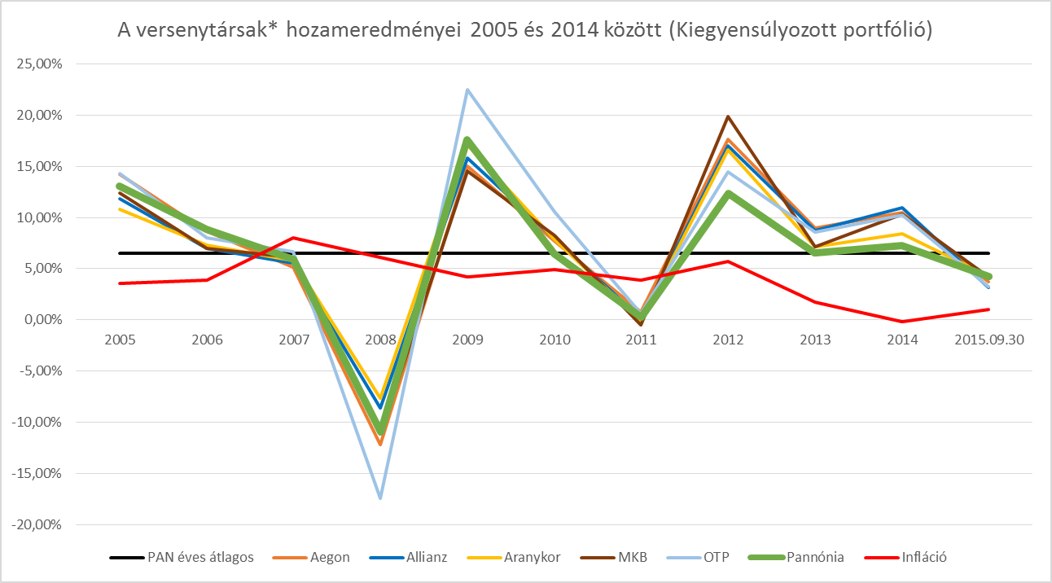
A Pénztár eredményei – Hosszú távú hozamok
* A vagyon tekintetében az első hat helyen álló pénztárak (nagyságrendileg 100 milliárd forintot kezelő pénztárak)

Slide 13
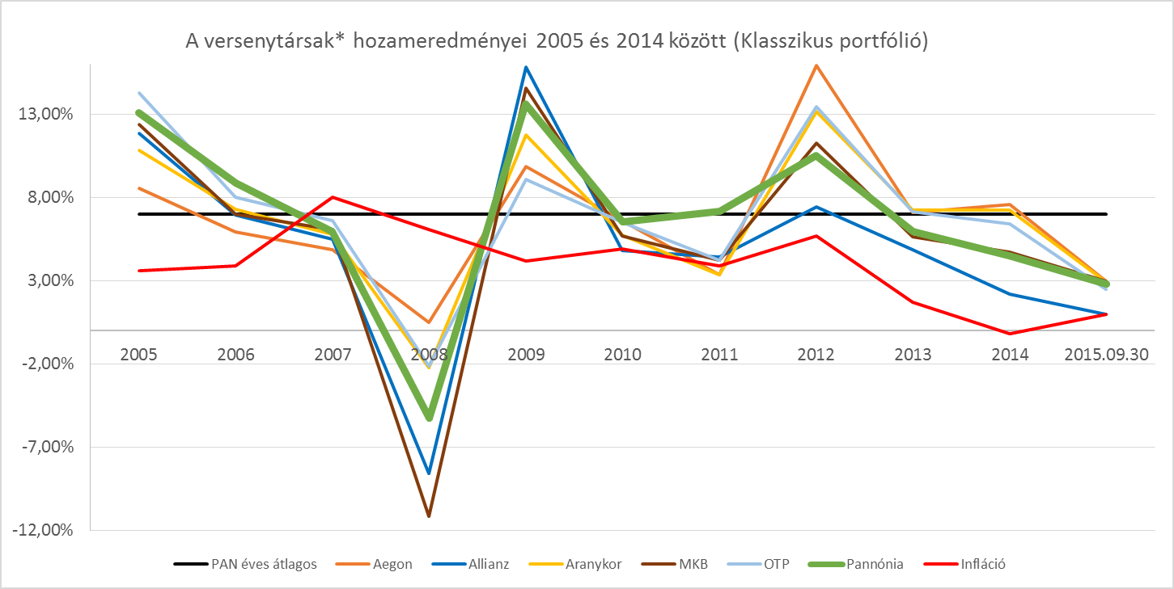
A Pénztár eredményei – Hosszú távú hozamok
* A vagyon tekintetében az első hat helyen álló pénztárak (nagyságrendileg 100 milliárd forintot kezelő pénztárak)

Slide 14
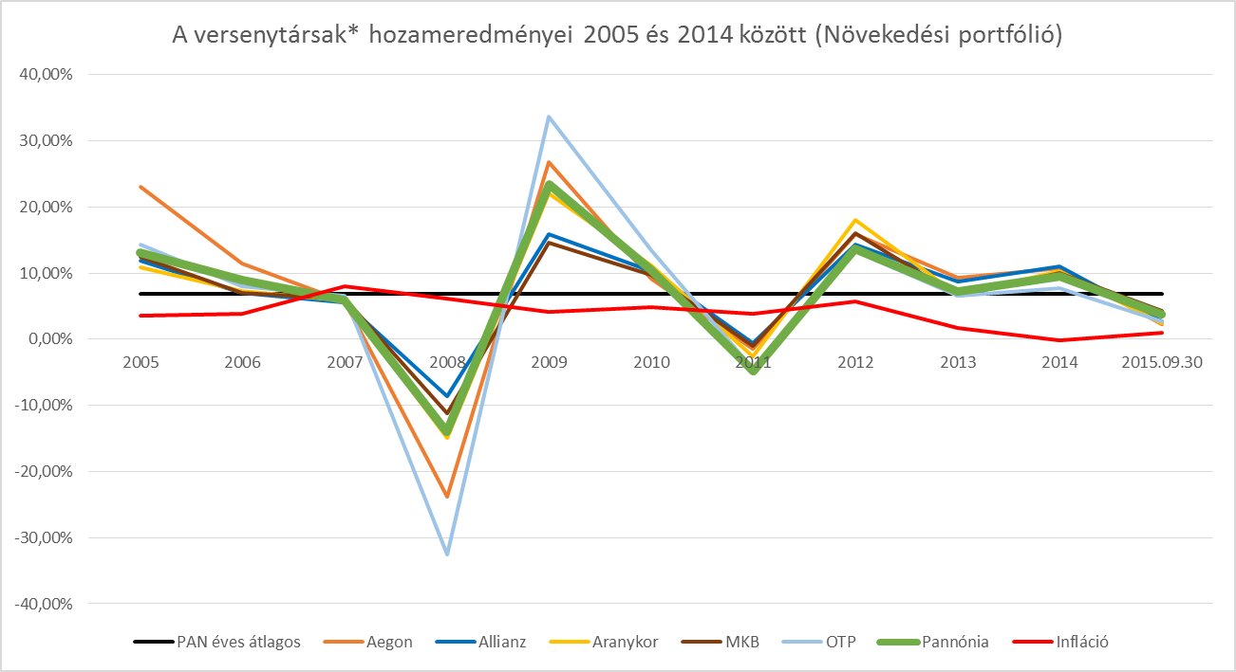
A Pénztár eredményei – Hosszú távú hozamok
* A vagyon tekintetében az első hat helyen álló pénztárak (nagyságrendileg 100 milliárd forintot kezelő pénztárak)

Slide 15
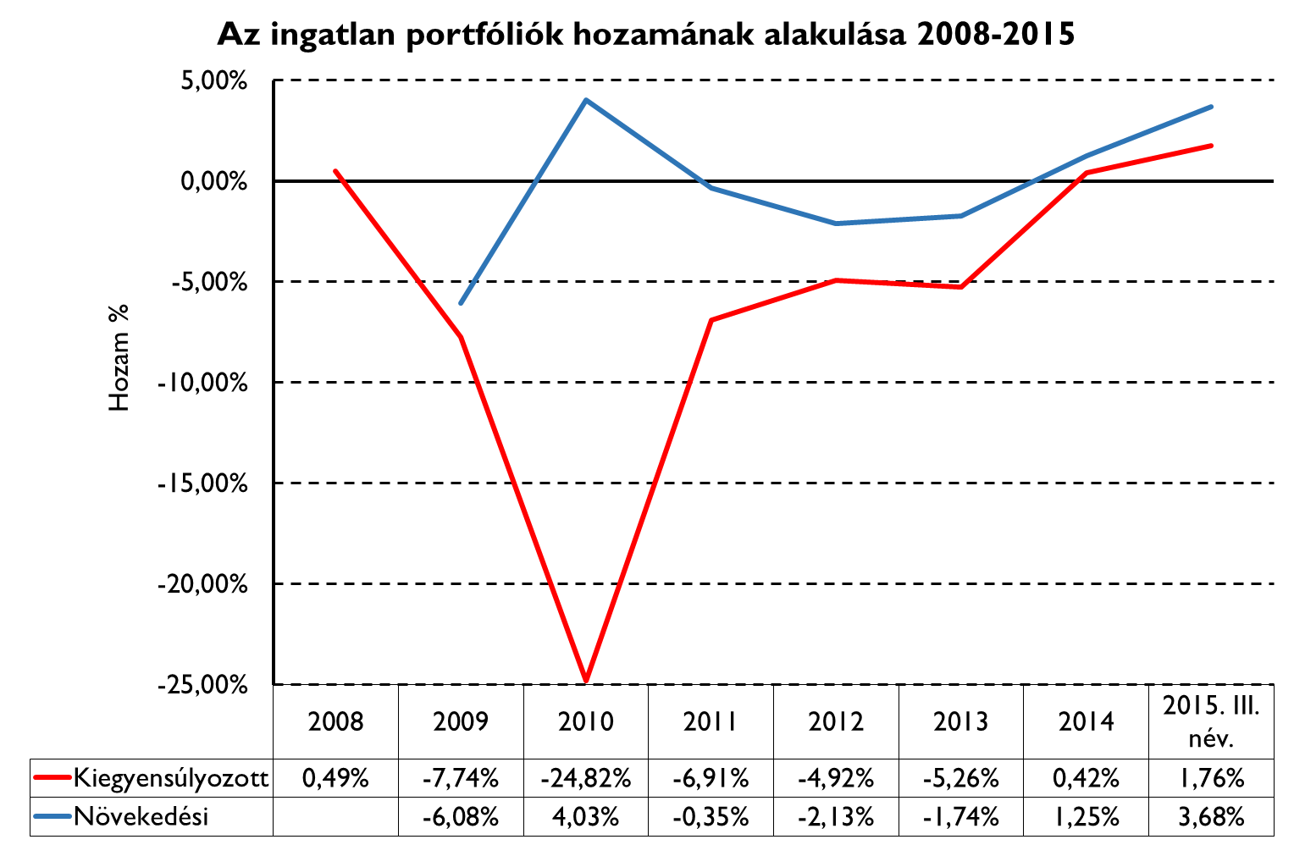
A Pénztár eredményei – Javuló ingatlan hozamok
Maximum 10 % ingatlan
2015 III. név ingatlan arány:
Növekedési: 1,03%
Kiegyensúlyozott: 5,82%
2013: megújított ingatlan stratégia
Hozam alapú, hosszú távra bérbeadott ingatlanok
Vegyes kép: régebbi ingatlanok hatása
Javuló magyar ingatlanpiac
Ingatlan befektetések 1999 óta
Intenzív szakasz 2005-2008
Fejlesztési és spekulatív célok
Fejlesztések: nem valósultak meg
Spekulációk: nem hozták az eredményt
A gazdasági válság rontotta a helyzetet
Ingatlan tekintetében 5 évre elhúzódó hatások

Slide 16
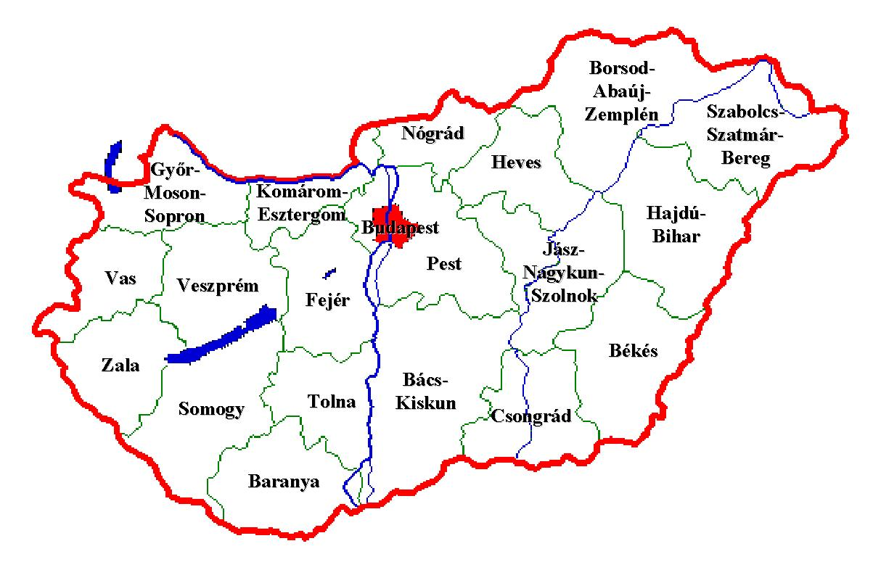
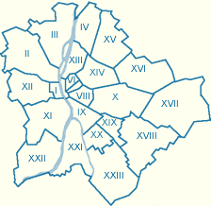
A Pénztár eredményei – Ingatlan portfólió
Sopron Bástya u.
ikervilla
2008. november
Győr
Aldi üzlet
2015. március
Székesfehérvár
raktár-iroda
2007. január
Benczúr u.
társasház
2006. május
SPAR
Országbíró u. 2014.
SPAR
Vezér u. üzlet
2013. szept.
Akácfa u.
parkolóház
2005. szept.
Balatongyörök
telek-üdülő
1999. december
Gödöllő
telek
1999. április
Gül baba u.
telek
2005. szept.
Gyógyfű u.
telek
2006. január
2015.11.18.

Slide 17
A Pénztár eredményei – Vagyonmutatók (2014)
A Pénztár vagyoni helyzete a piacon kiemelkedően jónak mondható. A Pannónia Nyugdíjpénztár a vizsgált 14 pénztár közül (méretük és működési modelljük alapján közvetlen versenytársnak tekinthető pénztárak), mind az egy főre jutó tagi megtakarítás (fedezeti vagyon) mind pedig az egy főre jutó likvid működési vagyon (a pénztár működését biztosító tartalék) tekintetében az első helyen található.

Slide 18
Kommunikáció

Slide 19

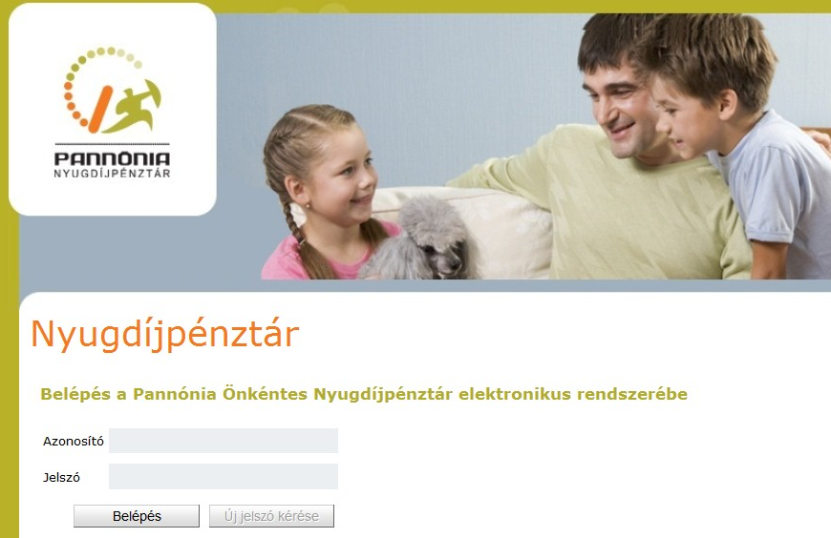
Kommunikáció
A Pénztár kommunikációs csatornái folyamatosan bővülnek!
A hagyományos nyomtatott tájékozató anyagokon és sajtómegjelenéseken túl egyre nagyobb hangsúlyt fektetünk az online eszközök költséghatékony lehetőségeinek kihasználására! Internetes tagi portálunkon keresztül pedig törekszünk tagjaink személyre szabott kiszolgálására. „Egyedi” és „különleges” események: gyors reakció képesség fejlesztése
Személyes és telefonos
ügyfélszolgálat:
1072 Budapest, Nyár u. 12.
(1)-478-4000
(1) 322-6022
(1) 322-7017
(40) 200-552 (csak vidékről hívható)
Fax: (1) 322-2675
E-mail: http://www.pannonianyp.hu/uzenet
Web: www.pannonianyp.hu
Keressen minket a Facebook-on is!

Slide 20
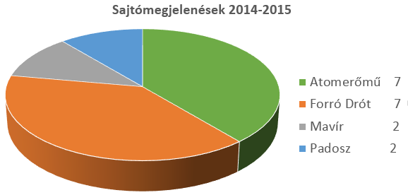
Kommunikáció – Hagyományos csatornák
A Pénztár rendszeresen hagyományos, írott formában is tájékoztatást nyújt pénztártagjai részére. A jövőben a Pénztár próbál egyre inkább az olcsóbb és hatékonyabb online csatornák felé orientálódni.
Tagi tájékoztató levelek
- az egyéni számlaértesítő mellékleteként
- a tagsági okirat kísérőjeként
- különleges események alkalmával
Költség és ügyfélelérés szempontjából alacsony hatékonyságú kommunikációs csatorna.
Nyomtatott sajtómegjelenések
Atomerőmű újság
Forró Drót
Mavír Magazin
Padosz
Az ágazati dolgozók széles körében elérhető megjelenési forma, mely aktualitásokat és a pénztártagok felmerült kérdéseit dolgozza fel.

Slide 21

Kommunikáció – Elektronikus csatornák
Pénztártagjaink széles körében elérhető megjelenési formák, melyek az általános tájékoztatás mellett lehetőséget ad az aktualitások és a pénztártagokban felmerült kérdésekkel kapcsolatos gyors és hatékony kommunikációra. Ezen eszközeink további fejlesztése alapvető célunk a jövőben is.
Aktualitások, hírek, meghívók, beszámolók
Pannonia Honlap – Hírek
Elektronikus hírlevelek
Munkáltató intranet (Paks, OVIT)
Facebook profil
Havi átlag két megjelenés
Kiküldés évi 4-5 alkalommal
Fontosabb változások, tájékoztatók, akciók
Közel 13.000 regisztrált e-mail cím
Az aktivitás további erősítése tervezett!!
Folyamatos megosztások, érdekességek
Egyre bővülő követői kör

Slide 22
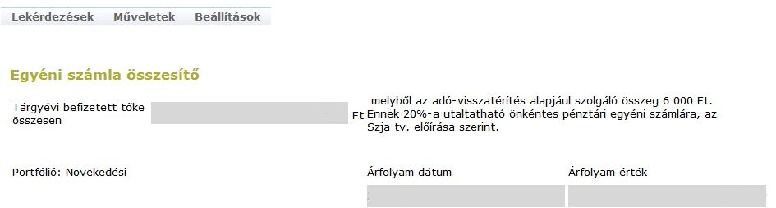
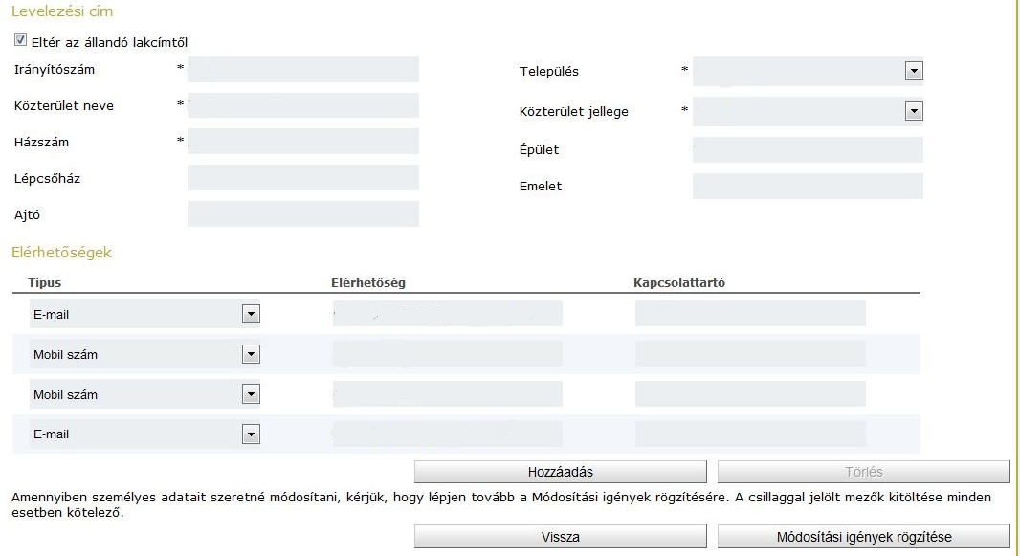
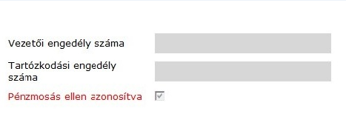
Komplex internetes ügyfélportál
Adat és számlaforgalom lekérdezés
Aktuális tőke, hozam, egyenleg megtekintés
Dokumentumok megtekintése
Cím, elérhetőségek bejelentése, módosítása
Adó-visszatérítésre jogosító befizetések megjelenítése
Pénzmosás elleni azonosítottság megjelenítése
http://www.pannonianyp.hu/belepes/tagok

Slide 23
Kommunikáció – Személyes találkozók
A Pénztár törekszik rá, hogy pénztártagjaival személyesen is találkozhasson! Erre kiváló alkalmak a rendes vagy rendkívüli közgyűlések, vagy az egyéb, a munkáltatók, szakszervezetek vagy akár a Pénztár által szervezett rendezvények.
Beszámolók, tervek elfogadása, személyes találkozó a küldöttekkel pénztártagokkal
Közgyűlések
Munkáltatói fórumok
Rendezvények
Közvetlen találkozó az adott munkáltató pénztártagjaival
Pl.: Paksi Atomerőmű, MOL Zrt. Mátrai Erőmű Zrt., MVM Zrt.
15 és 20 éves születésnap!
Tervünk, hogy a jövőben megjelenjünk az ágazat sportnapjain, rendezvényein

Slide 24
Kommunikáció – Év végi dömping I.
A Pénztárak, és más pénzintézetek életében az utolsó negyedév hagyományosan kommunikációs dömping időszaka. Az adó optimalizációval is egybekötött megtakarítás ösztönzés a cél.
A Pannónia is aktívan kihasználja ezt az időszakot.
Most már hagyományosnak mondható megtakarítás ösztönző nyereményjáték indítása, folyamatos fejlesztése (lásd később: aktualitások)
Az erős kommunikációs dömping idején még fontosabbá válik a fokozott óvatosság a tagok részéről. A megsokasodott ajánlatok nagy figyelmet és szelekciós képességet igényelnek.

Slide 25
Kommunikáció – Év végi dömping II.
Példaeset: Egy szemléletes, odafigyelést igénylő példa a dömping időszak ajánlatai közül
A közzétett hirdetmény célja: évvégi megtakarítás ösztönzés adó optimalizációs céllal
A hirdetmény azonban nem tartalmaz minden szükséges információt a döntés következményeiről illetve félrevezetően tartalmazza azt.
Az ördög sokszor a részletekben rejlik!!!
HIRDETMÉNY INFORMÁCIÓ
A befizetésre kapott adójóváírás nettó hozamként történő feltüntetése félrevezető.
Szintén félrevezető az adó és EHO mentességre utalás, mert az evidencia az adó”kedvezmények” esetében: nincs valódi plusz előny
  HONLAP INFORMÁCIÓ
  A befizetés összegéből történő levonás HIRDETMÉNYBEN bemutatott mértéke csak akkor teljesül, ha az évközi befizetések már meghaladják magasabb levonású befizetés sávok nagyságrendjét.

Slide 26
A stratégia értékelése

Slide 27
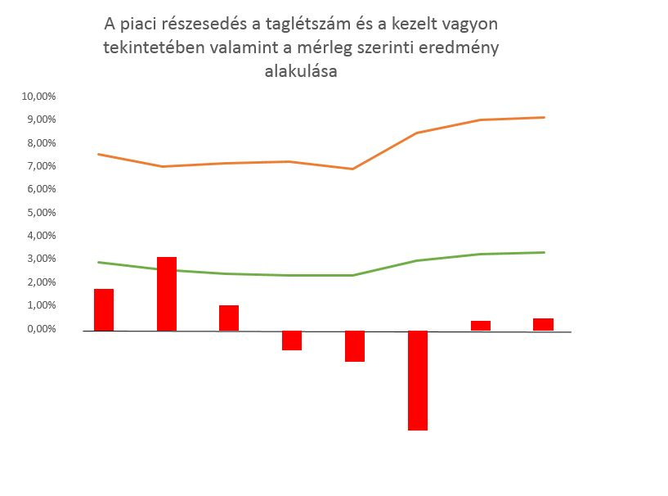


A piaci részesedés változása a főbb mutatókban
Látható, hogy a 2000-es évek elejétől a piaci részesedés a taglétszám esetében monoton csökkenő tendenciát vett fel.
Ez a tendencia a 2012-ben elindult növekedési stratégia lépéseinek köszönhetően a beolvadások megvalósításával tudott megfordulni.
A kezelt vagyon tekintetében a csökkenés szolidabb mértékű, de 2011 után a beolvadások hatására erősen emelkedik.
 | Taglétszám (fő) | Piaci részesedés* (%) | Kezelt vagyon (Mrd Ft) | Piaci részesedés* (%)
2003 | 34 837 | 2,88% | 32,60 | 7,53%
2005 | 33 182 | 2,54% | 45,34 | 6,98%
2007 | 32 696 | 2,36% | 55,81 | 7,12%
2009 | 30 447 | 2,30% | 57,70 | 7,20%
2011 | 29 123 | 2,30% | 57,40 | 6,88%
2013 | 34 986 | 2,95% | 83,84 | 8,43%
2014 | 34 719 | 3,21% | 90,98 | 9,01%
2015. várható | 35 491 | 3,29% | 98,80 | 9,10%
* Forrás MNB

Slide 28
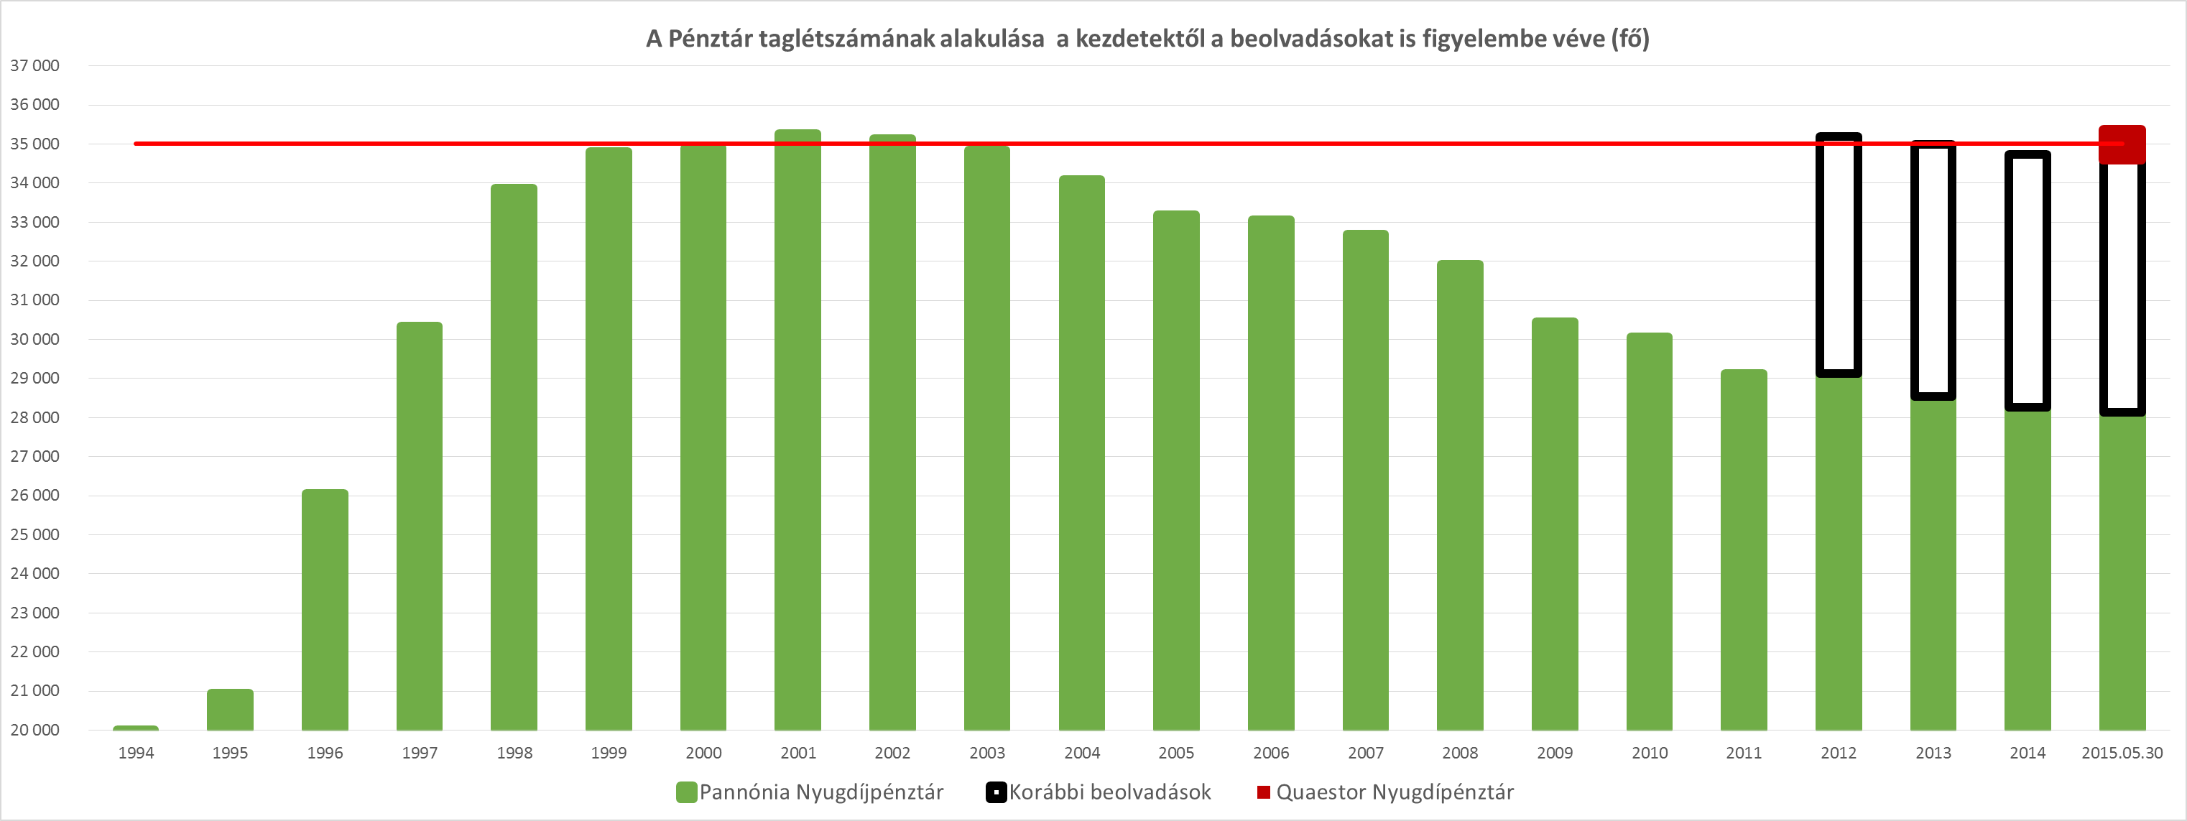
A Taglétszám alakulása a Pénztár alapításától
A Pannónia Nyugdíjpénztár taglétszáma meghaladja a 35.000 főt.
Mobilitás Nyugdíjpénztár (2012)
XI. kerületi Nyugdíjpénztár
(2013)
Quaestor Nyugdíjpénztár (2015)

Slide 29
A beolvadók aránya a Nyugdíjpénztár főbb mutatóiban
A beolvadással érkezett vagyon és taglétszám aránya 2014. év végén közel 20%. A tagdíjbevételek esetében ez az arány 10% körüli, azaz több mint 800 millió forint a beolvadók által befizetett tagdíj.
 | Vagyon (eFt) | Arány (%) | Taglétszám (fő) | Arány (%) | Tagdíjbevétel (eFt) | Arány (%)
Pannónia | 72 583 699 | 81% | 28 062 | 82% | 7 025 898 | 89,7%
Mobilitás | 15 526 721 | 18% | 6 352 | 17% | 784 108 | 10%
XI. kerület* | 563 729 | 1% | 309 | 1% | 20 358 | 0,3%
Összesen: | 88 674 149 | 100% | 34 723 | 100% | 7 830 364 | 100%
* A XI. kerületi Nyugdíjpénztár beolvadásának napja 2013.07.01., így a feltűntetett adatok csak fél évet foglalnak magukban

Slide 30
A beolvadások költségei és megtérülésük
A Mobilitás Nyugdíjpénztár beolvadása már az első évben megtérült!

Slide 31

A Pénztár eredményességének javulása
A 2013-2014-ben lezajlott költségcsökkentések és a magánnyugdíjpénztári ágazat megszűntetésének következtében 2015-re 40 millió Ft-al csökkentek a költségek összpénztári szinten.
Működési ráfordítások csökkenése:
költségcsökkentési intézkedések
csoport szintű szinergikus működés
magánpénztári ágazat megszűntetése
2017-től a nyugdíjpénztári nyilvántartó rendszer értékcsökkenésének kifutása további 80 millió Ft ráfordítás csökkenést eredményez.
Működési bevételek növekedése:
tagdíjbevételek emelkedése
  2012-től beolvadások hatása
  egyéni befizetések növekedése
leányvállalatok osztalékfizetése
.
Eredményesebb működés, biztos háttér!
A működési és likviditási pénzügyi tartalék jelenleg több, mint 1,1 milliárd forint!
Értéke az előző évekhez képest növekvő tendenciát mutat.

Slide 32
A Pénztári tartalékok: befizetések, befektetések,
„díjak”, levonások

Slide 33
A tartalék felhasználás szabályai
ÖPT 36. § (1) A pénztár bevételeiből köteles fedezeti, működési és likviditási alapot létrehozni, és azokat a törvény előírásai szerint felhasználni. …
(2) A fedezeti alap a szolgáltatások finanszírozására, a működési alap, a működési költségek fedezésére, a likviditási alap az időlegesen fel nem használt pénzeszközök gyűjtésére és - a másik két alap általános tartalékaként - a pénztár fizetőképességének biztosítására szolgál.
(3) A pénztár bevételeit a következők szerint kell az (1) bekezdés szerinti gazdálkodási tartalékokba elhelyezni:
a) a tagok által fizetett tagdíjat, a munkáltatói tagok által fizetett hozzájárulást, a vagyon értékesítéséből származó összeget és a tagok egyéb befizetéseit az alapszabályban meghatározottak szerint - a pénztár működési szükségleteinek megfelelően - fedezeti, működési és likviditási tartalékba,
b) a befektetések hozamát abba a tartalékba, amelynek befektetéséből származik, azonban a pénztár igazgatótanácsa dönthet úgy, hogy a fedezeti tartalék (egyéni számlák összessége, illetve a szolgáltatási tartalékok összessége) javára más tartalék(ok) befektetési hozamát jóváírja, …
(4) A kiadások a következők szerint teljesíthetők:
a) a szolgáltatási kiadásokat a fedezeti alapból;
b) a működési kiadásokat, ideértve a tárgyi eszközök beszerzését, létesítését, felújítását a működési alapból;
c) a tagoknak visszatérített összeget a fedezeti alapból kell fedezni;
* A bemutatott szöveg a hivatkozott jogszabály szövegének releváns részeit tartalmazza.

Slide 34
A tartalék felhasználás szabályai II.
282/2001. (XII. 26.) Korm. Rendelet 2. §
(1) A pénztár eszközeit - a (3) bekezdésben meghatározott kivételekkel - kizárólag az e rendeletben meghatározott befektetési formákba és befektetési eszközökbe fektetheti be, illetve eszközeit ilyen befektetési formákban tarthatja.
(2) A pénztár csak saját eszközeit fektetheti be.
(3) E rendelet befektetési szabályai nem vonatkoznak:
a) a pénztár működtetésére és szolgáltatásainak nyújtására használt tárgyi eszközökre, valamint az ilyen tárgyi eszközök létrehozását, beszerzését szolgáló beruházásokra,
b) a pénztár vagyonának befektetését, kezelését, ingatlanfejlesztését, ingatlanüzemeltetését, ingatlankezelését végző vagy adminisztrációs és nyilvántartási, járadékszolgáltatási, behajtási feladatait ellátó szervezetben lévő tulajdoni részesedésre.
(4) A (3) bekezdés b) pontjában felsorolt tulajdonosi részesedések összessége nem haladhatja meg a pénztár negyedéves jelentésében a tárgyidőszakot megelőző negyedévben piaci értéken kimutatott eszközei értékének 3%-át, és legfeljebb 500 millió forint lehet. Ezen tulajdonosi részesedések összességének folyamatosan meg kell felelnie ezen határértéknek.
ÖPT 36. § (5) A pénztár - kihelyezett kiegészítő vállalkozása, a pénztár vagyonának befektetését és kezelését, ingatlanfejlesztését, ingatlanüzemeltetését, ingatlankezelését végző, vagy adminisztrációs és nyilvántartási, járadékszolgáltatási feladatait ellátó szervezetben lévő, a működési alap forrásai terhére megszerzett tulajdoni részesedés kivételével - sem a pénztárvagyon befektetése, sem adományok révén nem szerezhet egy vállalkozásban egy évnél hosszabb időtartamot meghaladóan olyan arányú közvetlen tulajdoni részesedést, amely nagyobb, mint a vállalkozás jegyzett, illetve törzstőkéjének 10 százaléka. Ilyen részesedés átmeneti megszerzésének a tényéről a Felügyeletet - a részesedés megszerzésétől számított 15 napon belül - tájékoztatni kell.

Slide 35
Kondíciók – tagdíj és tartalékok közötti felosztás
A Pannónia Nyugdíjpénztárnál az egységes tagdíj havi 4 E Ft, évi 48 E Ft.
A tagdíjbefizetések tartalékokra történő felosztásának arányai sávos elven alapulnak, ahol a fedezeti tartalék jelenti azt az összeget mely a pénztártag egyéni számláján kerül jóváírásra és befektetésre (2016. január 01-től):
Pannónia Nyugdíjpénztár | Fedezeti tartalék | Működési tartalék | Likviditási tartalék
a) Éves 200.000 Ft-ig terjedő tagdíjrész | 95,20% | 4,70% | 0,10%
b) Éves 200.000 Ft felett éves 800.000 Ft-ig | 96,00% | 4,00% | 0,00%
c) Éves 800.000 Ft felett éves 1.500.000 Ft-ig | 99,00% | 1,00% | 0,00%
d) Éves 1.500.000 Ft feletti tagdíjrész | 100,00% | 0,00% | 0,00%
A sávok preferálják a magasabb összegű éves befizetéseket, így minél magasabb az éves összes tagdíjbefizetés, az éves átlagos levonás mértéke annál jobban csökken.
Jogszabályban foglalt legmagasabb levonási hányadnál jóval kedvezőbb sávos rendszer:
éves 10.000 forint befizetésig legfeljebb 10% levonás engedélyezett
éves 10.000 forint befizetés felett legfeljebb 6% levonás engedélyezett

Slide 36
Kondíciók – Tartalékok közötti felosztás II.
Éves befizetés mértéke | Levonás mértéke (%)
Pannónia éves egységes tagdíjának befizetése esetén (havi 4 eFt, évi 48 eFt) | 4,80%
Évi 100 eFt befizetés esetén (a szektorátlagnak megfelelő éves befizetés) | 4,80%
Évi 240 eFt befizetés esetén (átlagos befizetés a Pannónia Nyugdíjpénztárban) | 4,67%
Évi 750 eFt befizetés esetén (a maximális adóvisszatérítéshez szükséges egyéni befizetés) | 4,21%
A Pannónia Nyugdíjpénztár 14 közvetlen versenytársának tartalék felosztási mutatóinak vizsgálata alapján a tagdíjbefizetéseket terhelő működési és likviditási tartalékra jutó levonás mértékének tekintetében az alábbiak állapíthatóak meg. A Pannónia Nyugdíjpénztár:
az éves 50 E Ft befizetést figyelembe véve az első helyen áll,
a pénztári szektorban átlagosnak tekinthető, évi 100 E Ft befizetése esetén az élbolyban található,
a Pannónia Nyugdíjpénztár tagjai esetében átlagosnak tekinthető, évi 240 E Ft-os befizetés esetében megelőzi az ismert nagy pénztárakat.

Slide 37
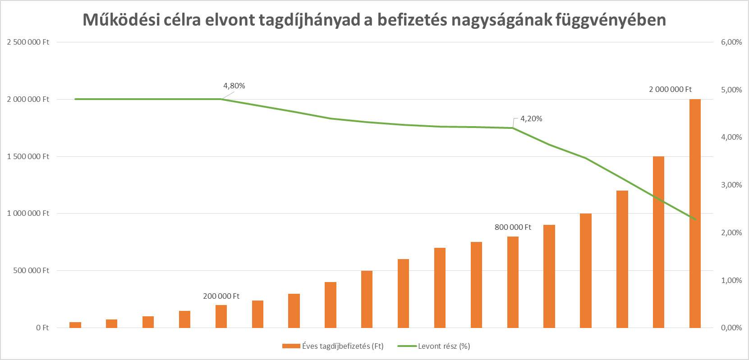
Kondíciók – Tartalékok közötti felosztás III.

Slide 38
Tartalékok közötti felosztás a jövőben – tervek, elképzelések
A Pénztár a pénztártagok igényeit folyamatosan vizsgálja és alapvető célja, hogy azoknak minél nagyobb mértékben megfeleljen. Ezek alapján keresi a megoldásokat a tartalékok közötti felosztások átalakítására a magasabb tagdíjbefizetéssel rendelkező tagok és/vagy a Pénztárcsoportnál mindhárom pénztári ágban tagsággal rendelkezők számára kedvezőbb feltételekkel.
MNB állásfoglalás kérése a mindhárom pénztári ágban tagsággal rendelkezők kedvezőbb felosztási sávba sorolásáról
A felosztási sávok módosítása a magasabb éves befizetések erősebb premizálása felé

Slide 39
Együttműködés a VITAMIN Egészségpénztárral

Slide 40
A kezdetek
A Pannónia Nyugdíjpénztár 2011-ben a CIG-val történő együttműködés első évében kezdeményezte az iparági pénztárakkal az együttműködés lehetőségét, kibővítését.
LIGA Önsegélyező Pénztár:
  2012-ben együttműködési megállapodást kötött a Pannónia Nyugdíjpénztárral és a CIG-val és felvette a Pannónia „márkanevet”
  Az együttműködés 3. évére a pénztár működése stabilizálódott, az szinergikus hatások révén megállt a működési tartalék csökkenése
  Következő lépcsőben a taglétszám és tagdíjbevételek növelése áll a fókuszban
  VITAMIN Egészségpénztár:
  Hosszas és eredménytelen tárgyalások az együttműködés tartalmi kérdéseiről
  Végül nem alakult ki érdemi együttműködés a Pénztárak között
  A Pannónia Pénztárcsoport 2015-ben kibővült a Pannónia Egészségpénztárral. Az új helyzet alkalmat teremtett a VITAMIN Egészségpénztárral a tárgyalások újra nyitására és az együttműködés új formáinak lehetőségeinek vizsgálatára.

Slide 41
A jelenlegi helyzet
  A 2015. évben 2 tárgyalási forduló zajlott le.
  1. tárgyalási forduló:
    Témák:
      A helyzet megértése és elemzése
      A jövőre vonatkozó lehetőségek „ötlet” szintű felvetése
    Eredmény
      A perspektívák tekintetében egyetértés volt: a lehetőségek további vizsgálata szükséges és lehetséges
      Kezdetnek az együttműködés modell szerű kidolgozása szükséges
  2. tárgyalási forduló:
    Témák:
      A VITAMIN által felvázolt három darab, tartalmában egyre bővülő modell bemutatása
    Eredmény
      A modellek egyes részletei kiindulási alapként elfogadhatóak, részletes elemzés szükséges
      A Pannónia Egészségpénztár várható jövőképe nagymértékben befolyásolja a további tárgyalások irányát
  A folytatásra konkrét idő és ütemterv azonban nem került elfogadásra. Az évvégi leterheltségekre tekintettel várhatóan 2016 januártól folytatódnak a tárgyalások.

Slide 42
Egyebek

Slide 43
Pénztári befizetések és adózásuk
Jogcím | Adóteher | Kedvezmény
Tagi befizetések | nincs | Befizetés 20%-a, max. évi 150 E Ft
Támogatói adomány (munkáltatótól, egyéb szervezettől, magánszemélytől) | Tagot terheli 33,54%: jóváírás 78%-a után 16% Szja, 27% EHO Kifizető szervezetnél: Költség, de adóalapot növelő tétel | Jóváírás 20%-a, max. évi 150 E Ft
Munkáltatói tagdíj hozzájárulás | munkáltató fizeti 35,7% ill. 51,17% | Munkáltatónál költség
Célzott támogatás munkáltatótól | munkáltató fizeti 35,7% ill. 51,17% | Munkáltatónál költség
max. évi 150 E Ft

Slide 44
Munkabér és a Pénztári befizetések adóterhelése

Slide 45
Pénztári befizetések költségei
Jogcím | Működési és likviditási célú levonás
 | Jogszabályi maximum | Pannónia
Számlanyitási díj | Legfeljebb 4 E Ft. | NYP: 4 E Ft, EP: 2 E Ft, ÖSP 0 Ft
Tagi befizetések és Munkáltatói tagdíjhozzájárulás | Nyugdíjpénztár: Évi 10 E Ft-ig legfeljebb 10% Évi 10 E Ft felett legfeljebb 6% Egészségpénztár: Nem szabályozott (gyakorlatban 6-12%) Önsegélyező pénztár: Nem szabályozott (gyakorlatban 8-12%)
Támogatói adomány | Szerződés szerint, legfeljebb 3% | Szerződés szerint 3%
Célzott támogatás | Szerződés szerint, legfeljebb 3% | Szerződés szerint 3%

Slide 46
Egészségpénztár és önsegélyező pénztár
- esetleges változások 2016-tól -
  egészség- és önsegélyező pénztár
    a két pénztár összeolvadhat
    univerzális pénztár, komplex szolgáltatási paletta egy helyen
    adott helyzetben a Pannónia élni kíván a lehetőséggel
  egyéni számláról finanszírozható szolgáltatások
    lakás rezsi támogatás
    lakáscélú jelzáloghitel törlesztése

Slide 47
20 év várakozási után történő kifizetések
A 10 éves várakozási idő után igényelhető kifizetések esetén a kifizetett tőke adózása a várakozási idő hosszától függő, évente csökkenő mértékű. A tagi számlára 2007. december 31-éig jóváírt tételek esetén a tagsági jogviszony kezdetének évétől számított, míg a tagi számlára 2007. december 31-e után jóváírt tételek esetén a jóváírt tétel jóváírásának évétől számított
- 10. év letelte évében és az azt követő 1. évben kifizetett összeg 100%-át,
- a 10. év letelte évét követő 2. évben kifizetett összeg 90%-át,
  …
- a 10. év letelte évét követő 10. évben kifizetett összeg 10%-át
kell jövedelemként figyelembe venni.
A 10 év letelte évét követő 11. évben (azaz a 21. évben), és az azt követő években kifizetett összeget
jövedelemként már nem kell figyelembe venni.
Valójában a 21. évtől adómentesen felvehető tőke összeg „varázsa” szinte jelképes, mivel pl. már a 15-20 év közti adóterhelés is viszonylag alacsony arányú.
A 21. év után ez a „kedvezmény” nem vész el, sőt a későbbi befizetések esetén az adóterhelés mértéke folyamatosan tovább csökken!
Az önkéntes pénztári megtakarítás hosszú távú, nyugdíjcélú befektetés, a tőke nagy arányú kivonása hatványozottan ronthatja későbbi nyugdíjának mértékét!

Slide 48
Nyugdíjpénztár vs. Nyugdíjbiztosítás
 | Önkéntes nyugdíjpénztár | Nyugdíjbiztosítás
Díjak, költségek | Szabályozott költségek (befizetések esetén max 6%), vagyonkezelés (max 0,8%) | MNB ajánlásban TKM limit, akár az éves díj 120%-ának megfelelő kezdeti költség, fix havi díjak
TKM* | 0,93%-2,3% | 0,96%-4,25%
Befektetések | Szigorú befektetési szabályok | Befektetési garancia (hagyományos terméknél), Befektetési szabadság, kockázat (UL termékeknél)
Kockázatos instrumentumok | Jelentős (60%~65%) kockázatmentes állampapírban történő befektetés | UL termékeke esetén akár 100% magas kockázatú befektetési alapokban történő befektetés
Hozam | A teljes nettó hozam 100%-a az egyéni számlára kerül. | A beígért feletti hozam 20%-a elvonható.
Díj fizetése, szüneteltetés | a befizetés rugalmas és felfüggeszthető, a díj nemfizetés következménye évi 2-3 ezer Ft levonás | A díj nem fizetés akár a szerződés megszűnéséhez is vezethet, a befizetett díjak elvesztése mellett.
Hozzáférhetőség | 10 év várakozási idő után felvehető (eltelt idő függvényében 0%-ig csökkenő adó és Eho tartalom a tőkére, adómentes hozam) | 3 év után pénzkivonás lehetséges (adó és eho köteles), de bónuszrendszerek esetében rontja a bónuszvisszaírást
* MNB adat.
Nyugdíjpénztár, mert:
Olcsóbb
Rugalmasabb
Biztonságosabb
  …és a hozam márpedig kamatozik ☺!

Slide 49
Befizetést ösztönző, megtakarítást növelő akció!
  A játék időtartama
  2015. november 6. - 2015. december 31.
  A részvétel feltétele, hogy a pénztártag 2015. január 1-jétől 2015. december 31-éig tartó időszakban teljesített egyéni tagdíjbefizetésének összege elérje a 750 ezer forintot.
  Befizetésnek a Pénztár tagdíjbefizetési számláján történő banki jóváírás napja számít. (A befizetésbe nem számít bele a munkáltatói tagdíjhozzájárulás és az adomány összege.)
  Ajándéksorsolás!
  - 1 db 75 ezer forint értékű wellness szálloda utalványt (fődíj), továbbá
  - 1 db 50 ezer forint értékű wellness szálloda utalványt, továbbá
  - 10 db 5 e Ft értékű könyvutalványt sorsol ki.
  A sorsolás időpontja: 2016. február 11. 10:00 óra.

